Slide 1
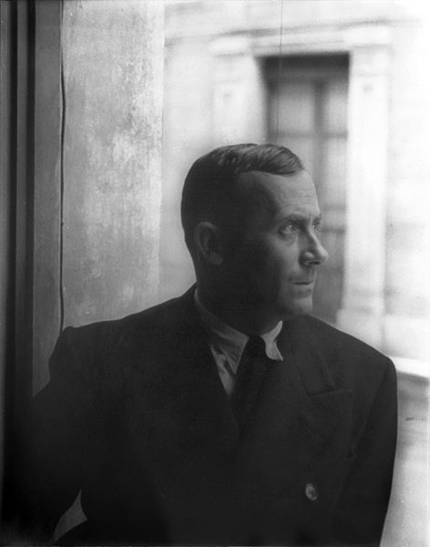
Joan Miró né le 20 avril 1893 à Barcelone, décédé le 25 décembre 1983, est un peintre, sculpteur, graveur et céramiste de nationalité espagnole.
Son œuvre reflète son attrait pour « l'esprit enfantin », et pour son pays.
À ses débuts, il montre de fortes influences fauvistes, cubistes et expressionnistes, avant d'évoluer vers une peinture plane avec un certain côté naïf.

Slide 2
Prades, le village, 1917 Le paysage est transformé en motifs abstraits.

Slide 3
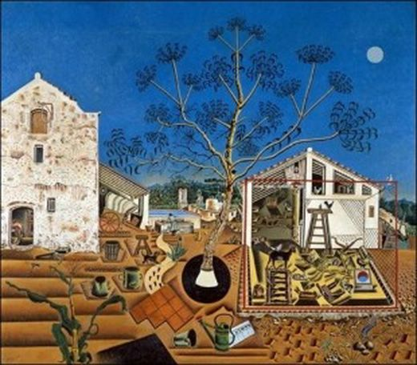
La ferme
1920,
est l'une des toiles les plus connues de cette époque.

Slide 4
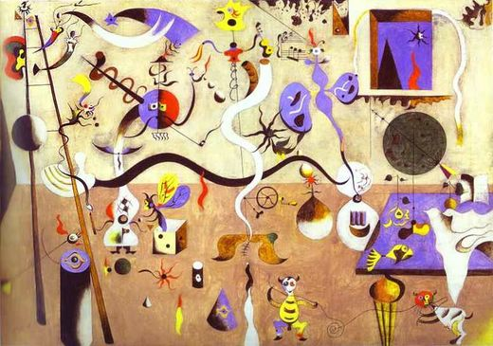
Vers 1923, un univers fantastiques d’êtres et de symboles nait de l’imagination de Miró.
Les êtres deviennent inquiétants, déformés jusqu’à la laideur.
Le carnaval d’Arlequin, 1925.

Slide 5
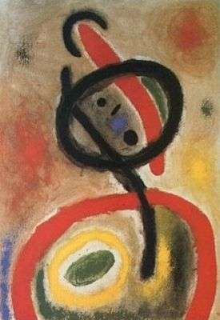
Femme

Slide 6
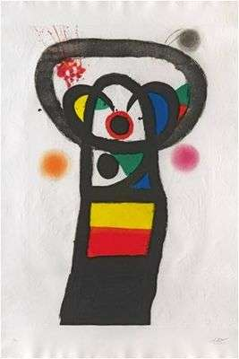
Le poète assassiné

Slide 7
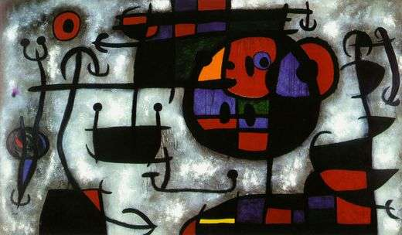
Le jardin des plaisir secrets

Slide 8
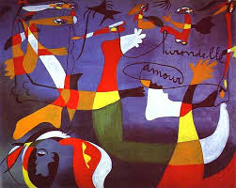
Hirondelle et Amour 1934
Miró s’essaye aux peintures-poèmes

Slide 9
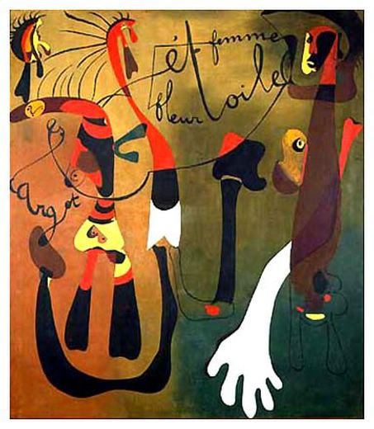
Escargot femme étoile

Slide 10
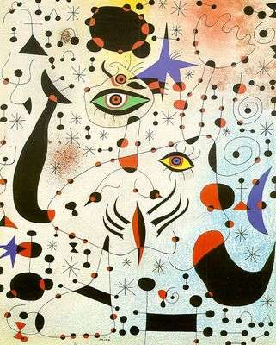
Vers 1939 quand
la guerre éclata
Miró se renferme sur lui-même.
La nuit, la musique
et les étoiles commencent à jouer un rôle important dans son inspiration.
Code et constellations dans l’amour d’une femme

Slide 11
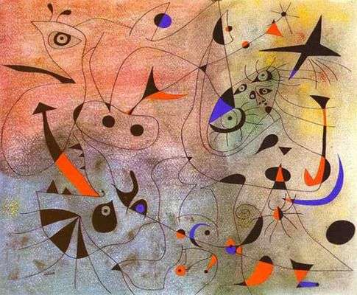
Constellations d’étoiles du matin

Slide 12
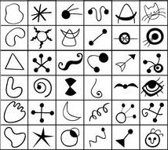
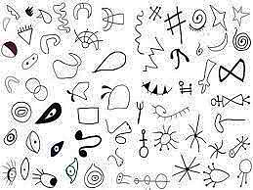
Voici des signes graphiques repérés dans des tableaux de Joan Miró.
Dans la page qui suit, repère les différents signes graphiques sur le tableau de Joan Miró.

Slide 13
PRENOM: DATE:
ARTS VISUELS / Graphisme: Joan Miró
Répertorie les « signes » du tableau.

Slide 14
Dans les pages qui suivent, tu as 3 possibilités:
Une silhouette à la manière de Miró, avec des signes graphiques déjà dessinés. Tu peux en rajouter autour. Et tu colores dans le style de Miró.
Même travail avec le ballon de foot.
Un tableau de Miró à refaire en changeant les couleurs et en ajoutant des signes graphiques.
Tu peux faire les 3 ou 2 ou 1 seul …..

Slide 15
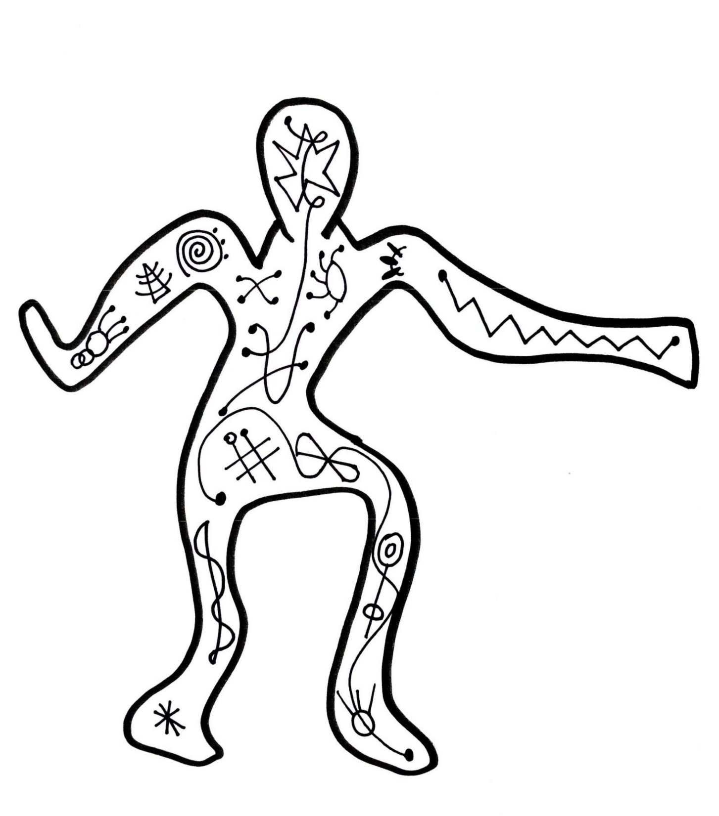

Slide 16
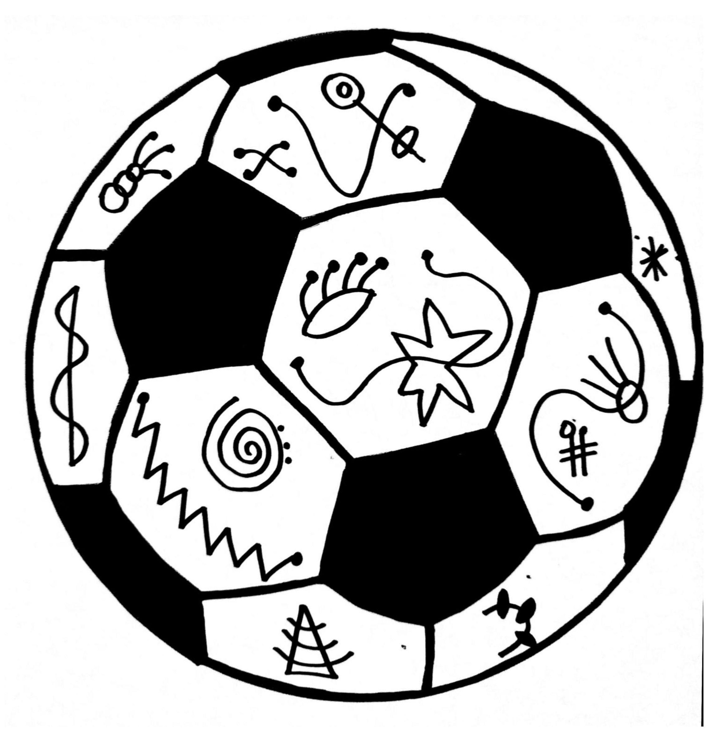

Slide 17
